Slide 1

KHỞI ĐỘNG:
2

Slide 2

Trường Đại học đầu tiên của nước Việt Nam ta?
Quốc Tử Giám

Slide 3

Nội dung học tập để thi cử dưới thời Hậu Lê là gì?
Nho giáo

Slide 4

Những ai được vào học ở Quốc Tử Giám?
Con cháu vua quan và con em thường dân học giỏi cũng được vào học

Slide 5
KHÁM PHÁ:
2

Slide 6
Đọc thông tin SGK (từ đầu ... Ngày nay)
1. Dưới thời Hậu Lê loại chữ nào chiếm ưu thế?
2. Còn chữ Nôm thì sao?

Slide 7
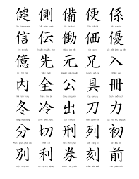
Chữ Hán, Hán tự (漢字), hay Chữ Nho, là loại văn tự ngữ tố - âm tiết xuất phát từ tiếng Hán thượng cổ. Chữ Hán từ khu vực Trung Quốc sau đó du nhập vào các nước lân cận trong vùng bao gồm Triều Tiên, Nhật Bản và Việt Nam. Khi người Trung Quốc sang xâm lược nước ta họ đã truyền bá chữ Hán vào nước ta, nước ta chưa có chữ viết nên tiếp thu và sử dụng chữ Hán.

Slide 8
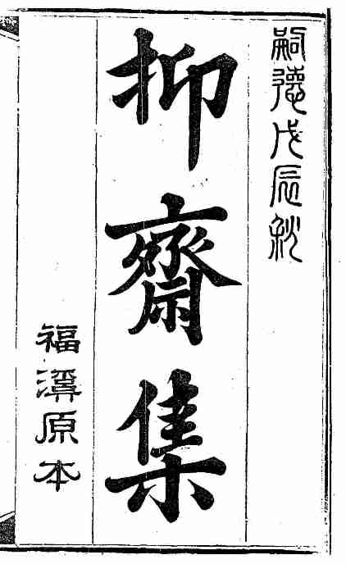
Chữ Nôm, còn được gọi là Chữ Hán Nôm, Quốc âm hay Quốc ngữ là loại văn tự ngữ tố - âm tiết dùng để viết tiếng Việt. Đây là bộ chữ được người Việt tạo ra dựa trên chữ Hán, các bộ thủ, âm đọc và nghĩa từ vựng trong tiếng Việt.
Chữ Nôm bắt đầu hình thành và phát triển từ thế kỷ 10 đến thế kỷ 20. Sơ khởi, chữ Nôm thường dùng ghi chép tên người, địa danh, sau đó được dần dần phổ cập, tiến vào sinh hoạt văn hóa của quốc gia. Vào thời Nhà Hồ ở thế kỷ 14 và Nhà Tây Sơn ở thế kỷ 18, xuất hiện khuynh hướng dùng chữ Nôm trong văn thư hành chính. Đối với văn học Việt Nam, chữ Nôm có ý nghĩa đặc biệt quan trọng khi là công cụ xây dựng nền văn học cổ truyền kéo dài nhiều thế kỷ.
CHỮ NÔM

Slide 9

Thảo luận nhóm 4
Đọc thầm tiếp trong SGK, hãy kể tên những tác giả và tác phẩm tiêu biểu của thời Hậu Lê ?

Slide 10
Các tác giả, tác phẩm văn học tiêu biểu thời Hậu Lê.
Tác giả | Tác phẩm | Nội dung
Phản ánh khí phách anh hùng và niềm tự hào dân tộc.
Nguyễn Trãi
Bình ngô đại cáo.
Hồng Đức Quốc Âm thi tập
Các tác phẩm thơ
Ca ngợi nhà Hậu Lê; đề cao công đức của nhà vua.
Lê Thánh Tông
Hội Tao Đàn
Quốc âm thi tập
Ức trai thi tập
Nói lên tâm sự những người muốn đem tài năng trí tuệ giúp ích cho nước, cho dân nhưng bị quan lại ghen ghét, vùi dập.
Nguyễn Trãi
Lý Tử Tấn
Nguyễn Húc
Các bài thơ

Slide 11
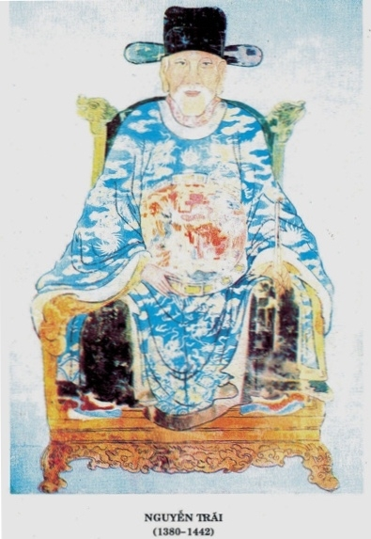
Nguyễn Trãi (1380 – 1442), hiệu là Ức Trai, là một nhà chính trị, nhà văn, người đã tham gia tích cực Khởi nghĩa Lam Sơn do Lê Lợi lãnh đạo chống lại sự xâm lược của nhà Minh (Trung Quốc) với Đại Việt. Khi cuộc khởi nghĩa thành công vào năm 1428, Nguyễn Trãi trở thành khai quốc công thần của triều đại quân chủ nhà Hậu Lê trong Lịch sử Việt Nam. Ông được UNESCO vinh danh là "Danh nhân văn hóa thế giới" và là 1 trong 14 anh hùng tiêu biểu của dân tộc Việt Nam.

Slide 12
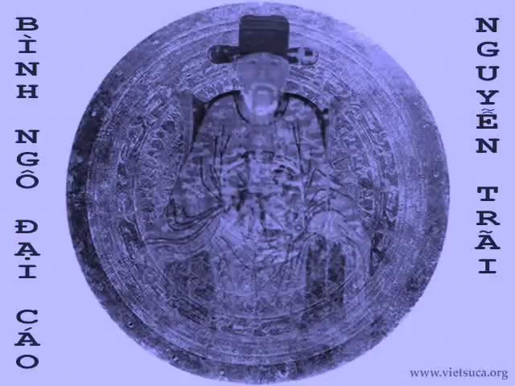

Slide 13
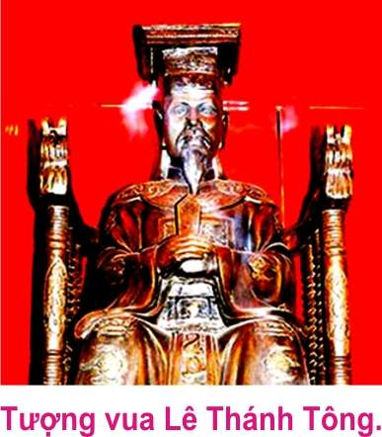
Lê Thánh Tông (25/8/1442 – 3/3/1497) là vị Hoàng đế thứ 5 của nhà Hậu Lê trong lịch sử Việt Nam, trị vì từ năm 1460 đến khi qua đời vào năm 1497, là Hoàng đế trị vì lâu nhất thời Hậu Lê. Thời kỳ của ông đánh dấu sự hưng thịnh của nhà Hậu Lê nói riêng và chế độ phong kiến Việt Nam nói chung với tên gọi Hồng Đức Thịnh Trị

Slide 14
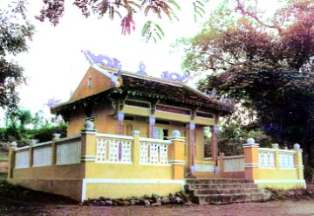
Đền thờ vua Lê Thánh Tông

Slide 15
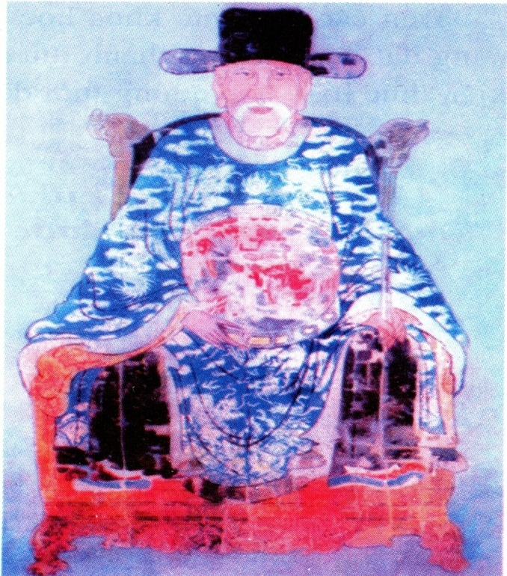
Nguyễn Trãi
Vì sao có thể coi Nguyễn Trãi, Lê Thánh tông là những nhà văn hóa tiêu biểu cho giai đoạn này?
Phản ánh khí phách anh hùng và niềm tự hào chân chính của dân tộc

Slide 16


Đọc thầm SGK trang 52 đoạn từ “Khoa học thời Hậu Lê đến hết”. Dùng bút chì gạch chân dưới nội dung trọng tâm về những công trình khoa học và tác giả tiêu biểu thời Hậu Lê.

Slide 17





TRÒ CHƠI:
Ai nhanh hơn

Slide 18
Bộ “Đại Việt sử kí toàn thư” ghi lại lịch sử nước ta từ thời Hùng Vương đến đầu Hậu Lê là của tác giả:
A Lương Thế Vinh.
B Lê Thánh Tông.
C Ngô Sĩ Liên

Slide 19
Nguyễn Trãi có bộ sách ghi lại toàn bộ diễn biến của cuộc khởi nghĩa Lam Sơn là bộ?
A. Lam Sơn thực lục.
B. Đại thành toán pháp.
C. Dư địa chí.

Slide 20
Tác phẩm dư địa chí của Nguyễn Trãi có nội dung?
A. Kiến thức toán học.
B. Kiến thức Y học
C. Xác định lãnh thổ, giới thiệu tài nguyên, phong tục tập quán của nước ta.

Slide 21
Cuốn“Đại thành toán pháp” tập hợp những kiến thức toán học đương thời là của tác giả ?
A.Ngô Sĩ Liên
B. Lương Thế Vinh.
C. Lê Thánh Tông.

Slide 22
Tác giả, công trình khoa học tiêu biểu thời Hậu Lê:
Tác giả | Công trình khoa học | Nội dung
- Ghi lại Lịch sử nước ta từ thời Hùng Vương đến đầu thời Hậu Lê.
Ngô Sĩ Liên
Đại Việt sử
kí toàn thư.

Slide 23

Đại Việt sử ký toàn thư đôi khi gọi tắt là Toàn thư, là bộ quốc sử viết bằng Hán văn của Việt Nam, viết theo thể biên niên, ghi chép lịch sử Việt Nam từ thời đại truyền thuyết Kinh Dương Vương năm 2879 TCN đến năm 1675 đời vua Lê Gia Tông nhà Hậu Lê. Bộ sử này được khắc in toàn bộ và phát hành lần đầu tiên vào năm Đinh Sửu, niên hiệu Chính Hòa năm thứ 18, triều vua Lê Hy Tông, tức là năm 1697. Đây là bộ chính sử Việt Nam xưa nhất còn tồn tại nguyên vẹn đến ngày nay, do nhiều đời sử quan trong Sử quán triều Hậu Lê biên soạn.

Slide 24
Tác giả, công trình khoa học tiêu biểu thời Hậu Lê:
Tác giả | Công trình khoa học | Nội dung
- Ghi lại Lịch sử nước ta từ thời Hùng Vương đến đầu thời Hậu Lê.
Ngô Sĩ Liên
Đại Việt sử
kí toàn thư.
Lam Sơn
thực lục.
- Ghi lại diễn biến cuộc khởi nghĩa Lam Sơn.
Nguyễn
Trãi
- Xác định rõ ràng lãnh thổ quốc gia nêu lên những tài nguyên, sản phẩm của đất nước và một số phong tục tập quán của nhân dân ta.
Dư địa chí.
Lương Thế
Vinh
Đại thành
toán pháp
Kiến thức toán học

Slide 25

Lương Thế Vinh là người đỗ trạng nguyên dưới triều Lê Thánh Tông và làm quan tại viện Hàn Lâm.Từ nhỏ Lương Thế Vinh đã nổi tiếng về khả năng học mau thuộc, nhanh hiểu, và khả năng sáng tạo trong các trò chơi như đá bóng, thả diều, câu cá, bẫy chim. Nhờ khả năng về toán học và đo lường mà sau này ông được nhân dân gọi tên là Trạng Lường khi đỗ trạng nguyên.

Slide 26

Bài học
Dưới thời …………. (thế kỷ XV), văn học và khoa học của nước ta đã đạt được những thành tựu đáng kể. …………........và…..……………….là những tác giả tiêu biểu trong thời kỳ đó.
Hậu Lê
Nguyễn Trãi
Lê Thánh Tông

Slide 27
Qua bài học này các em có cảm nhận gì về văn học và khoa học thời Hậu Lê?

Slide 28


+ Danh nhân đất Việt – Nhà xuất bản Thanh niên
+ Thần đồng nước ta – Nhà xuất bản giáo dục
+ Chuyện hay sử cũ – Nhà xuất bản Thanh niên

